Slide 1
Югославія після розпаду

Slide 2
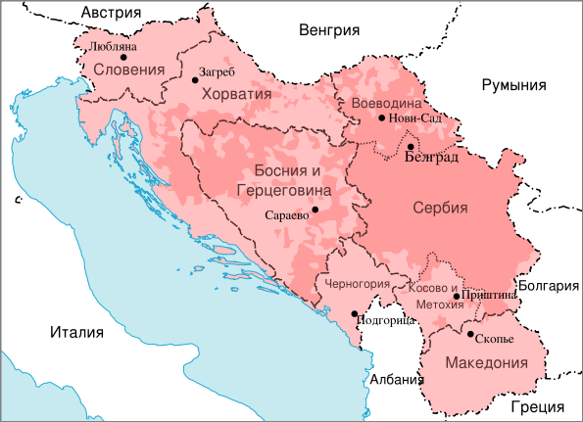
У 1963 р до складу СФРЮ увійшли союзні республіки Сербія, Хорватія, Словенія, Боснія і Герцеговина,Македонія і Чорногорія.

Slide 3
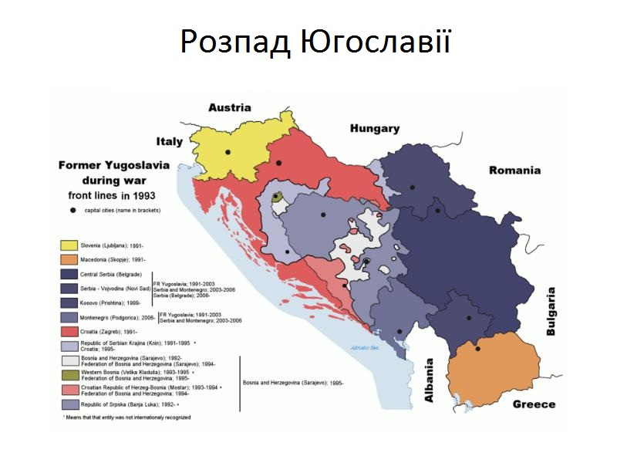
У 1991 р. відбувся розпад СФРЮ: з неї виділилися Словенія, Хорватія, Боснія і Герцеговина, Македонія, а в 1992 р. сформувалася нова югославська федерація - Союзна Республіка Югославія (СРЮ), до якої увійшли Сербія і Чорногорія .

Slide 4
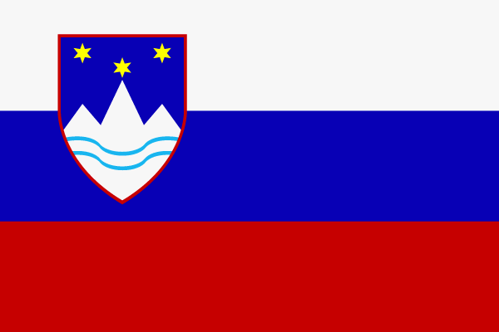
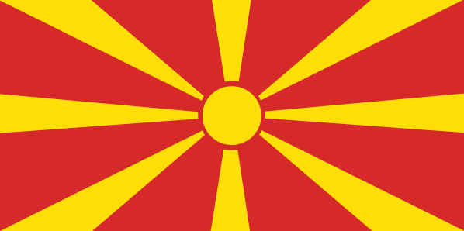
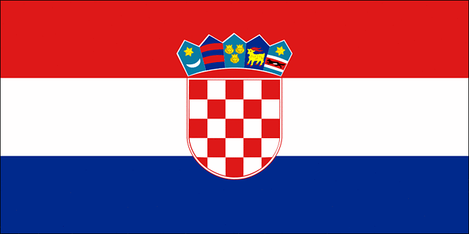
Найбільш мирний характер мало відділення Словенії: невеликий збройний конфлікт.
Виділення зі складу СФРЮ Македонії супроводжувалося не військовим, а дипломатичним конфліктом: була прийнята в ООН з формулюванням "Колишня Югославська Республіка Македонія".
Набагато більшими військово-політичними ускладненнями супроводжувалося відділення від колишньої СФРЮ Хорватії: після виходу Хорватії зі складу СФРЮ в кінці 1991 р. проголосили утворення незалежної Республіки Сербська Крайна з центром у м. Кнін. Ця самопроголошена республіка не була визнана ООН. А в 1995 р. Хорватія, вибравши момент, коли Союзна Республіка Югославія була економічно сильно ослаблена жорстким ембарго з боку країн Заходу, ввела в Крайну свої війська, і через кілька днів республіка хорватських сербів, перестала існувати.

Slide 5
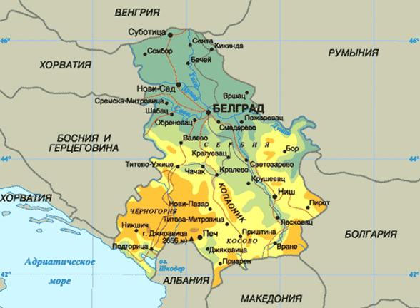

Ареною ще більш непримиренного військово-політичного та етнорелігійного протистояння стала колишня союзна республіка СФРЮ Боснія і Герцеговина, яка відрізнялася найбільш багатонаціональним складом населення.
Після проголошення незалежності Боснії та Герцеговини виявилося, що серби складають більшість у її північних і східних районах, мусульмани - у центральних, а хорвати-у західних.
Небажання сербів і хорватів опинитися в мусульманській державі, а мусульман - у християнському з самого початку незалежного існування Боснії і Герцеговини призвело до конфронтації між ними, яка навесні 1992 р. переросла в громадянську війну.

Slide 6
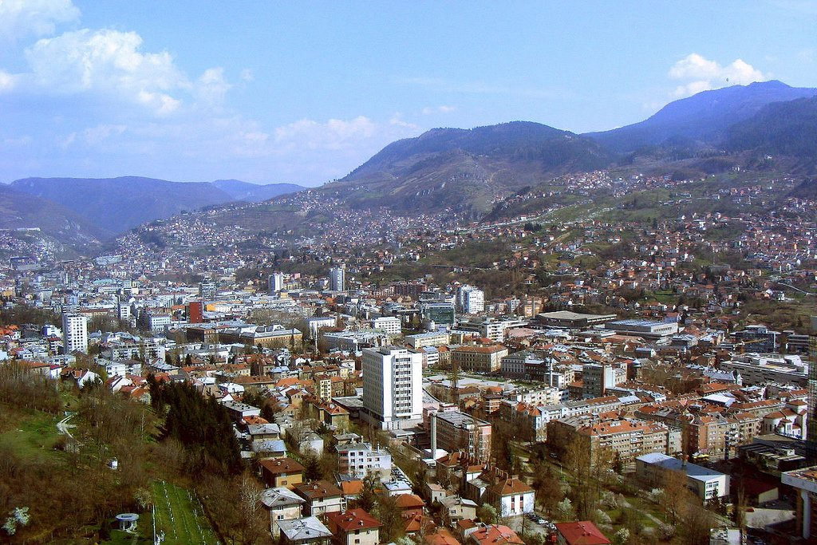
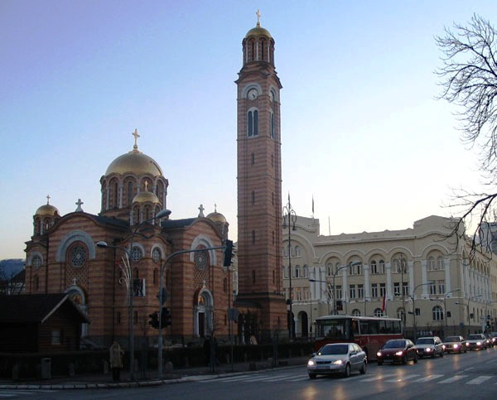
Боснійська війна завершилася пізньої осені 1995 р. За мирною угодою Боснія і Герцеговина формально зберегла статус незалежної держави з єдиним президентом, парламентом, центральним урядом та іншими органами влади.
Але фактично вона була розділена на дві частини. Одну з них утворила мусульмано-хорватська федерація з територією 26 тис. км ^{2,} населенням 2,3 млн людей і столицею в м. Сараєво, яка має свого президента, парламент і уряд. На іншій частині утворилася Республіка Сербська з територією 25 тис. км ^{2,} населенням більше 1 млн осіб і столицею в м. Баня-Лука.

Slide 7

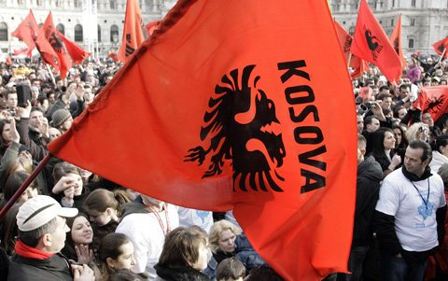
Наступний акт Югославській драми розігрався вже наприкінці 1990-х рр.. і був пов'язаний з проблемами історичної області Косово і Метохія, розташованої в південній частині Сербії.
Коли почався розпад СФРЮ, косовські албанці також проголосили незалежність і створили Республіку Косово. Оскільки влада Сербії цю республіку, природно, не визнали, в краї фактично виникло двовладдя.
Готуючись до війни, косовські албанці створили свою військову організацію - Визвольну армію Косово (ВАК). Почалися нелегальні поставки в Косово зброї з Албанії, звідти ж прибували бойовики.
Пізніше серби опинилися перед вибором: або віддати Косово, або вступити в нерівну боротьбу з НАТО. Вони віддали перевагу другому шлях, і тоді без санкції Ради Безпеки ООН країни НАТО почали масовані бомбардування Югославії, а військові контингенти цього блоку фактично окупували Косово, розділивши територію краю на сфери відповідальності.
У лютому 2008 р. парламент Косово в односторонньому порядку прийняв декларацію про суверенітет. Але її не прийняли Сербія, яка не бажає втрачати 15% своєї території, Росія, Китай і десятки інших країн світу. Через позицію постійних членів РБ Росії та Китаю у Косово немає шансів на вступ до ООН.

Slide 8
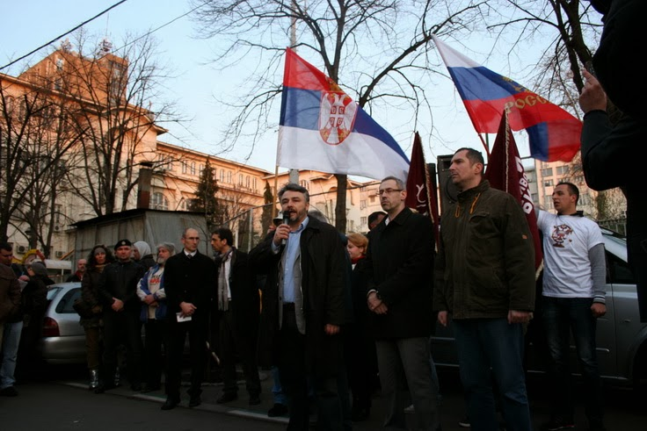
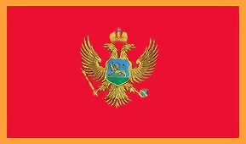
У 2000-2002 рр.. на території колишньої СФРЮ сталося нове загострення внутрішньо-і зовнішньополітичної обстановки. На цей раз воно було пов'язано з Македонією та Чорногорією.
Події, що сталися тут навесні 2001 р., коли великі групи албанських бойовиків вторглися з Косово в межі Македонії і стали обстрілювати її населені пункти, по суті, представляли собою ще одну спробу здійснити стару ідею створення "Великої Албанії". Ці дії внесли розлад у взаємини македонських албанців і етнічних македонців, які раніше завжди співіснували відносно мирно.
НАТО ввела в Македонію свій миротворчий контингент.

Slide 9
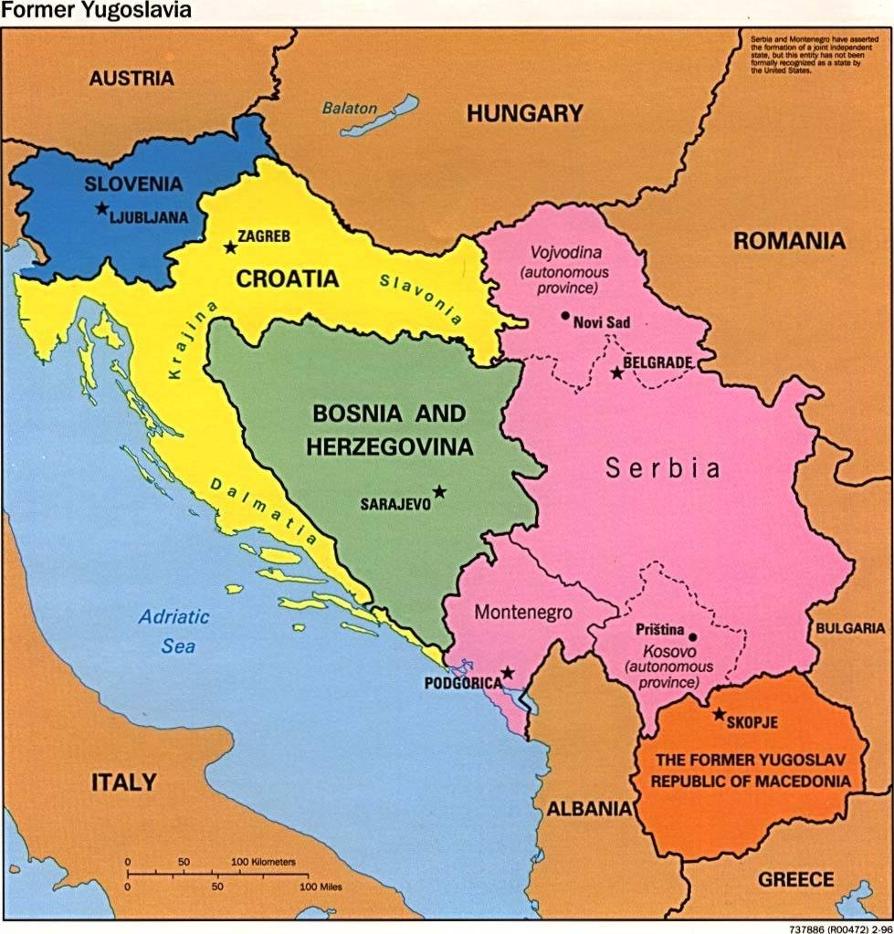
Загострення відносин між двома складовими частинами Союзної Республіки Югославії - Сербією і Чорногорією - назрівало вже давно.
Тільки завдяки зусиллям західної дипломатії на початку 2002 р. вдалося домогтися більш-менш компромісного рішення - про перетворення СРЮ в нову державу під назвою Сербія і Чорногорія.
Оформлення конфедерації Сербії і Чорногорії відбулося в кінці 2002 р., а на початку 2003 р. вона стала 45-м членом Ради Європи. Однак нова держава проіснувала лише до травня 2008 р., новий уряд Чорногорії провів референдум про повний суверенітет, за який проголосувало 55% всіх жителів. Так на карті Європи з'явилася нова держава, а розпад Югославії повністю завершився.

